Slide 1
進度報告
Department of Electrical Engineering, National Yunlin University of Science and Technology
E-mail: M11312107@yuntech.edu.tw
Professor : 洪崇文 博士
Student : 李崎維
Date : 03/11/2025
Notes:
1

Slide 2

當前進度
震盪子並聯測試

Slide 3
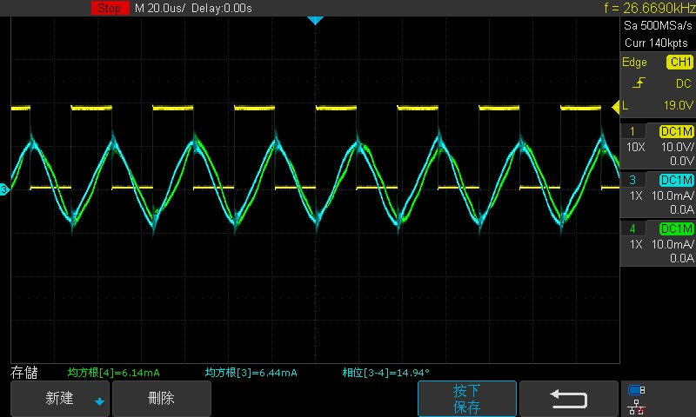
電路測試
電流波形

Slide 4
電路測試

Slide 5
電路測試

Slide 6
電路測試

Slide 7
電路測試

Slide 8
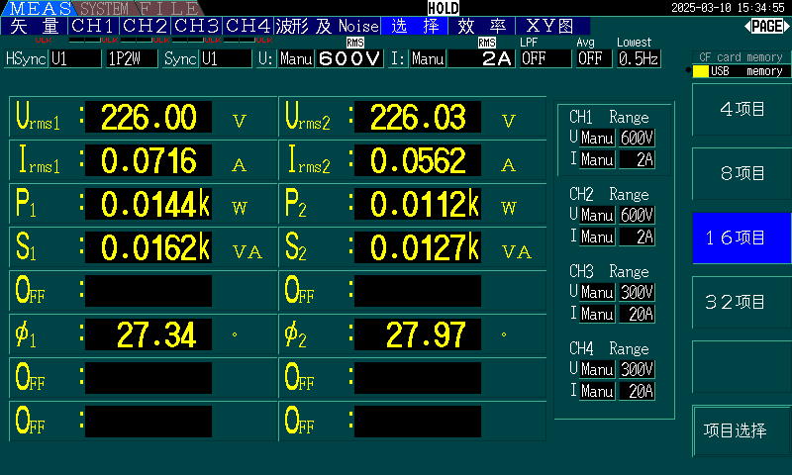
電路測試
調整頻率讓相位同向

Slide 9
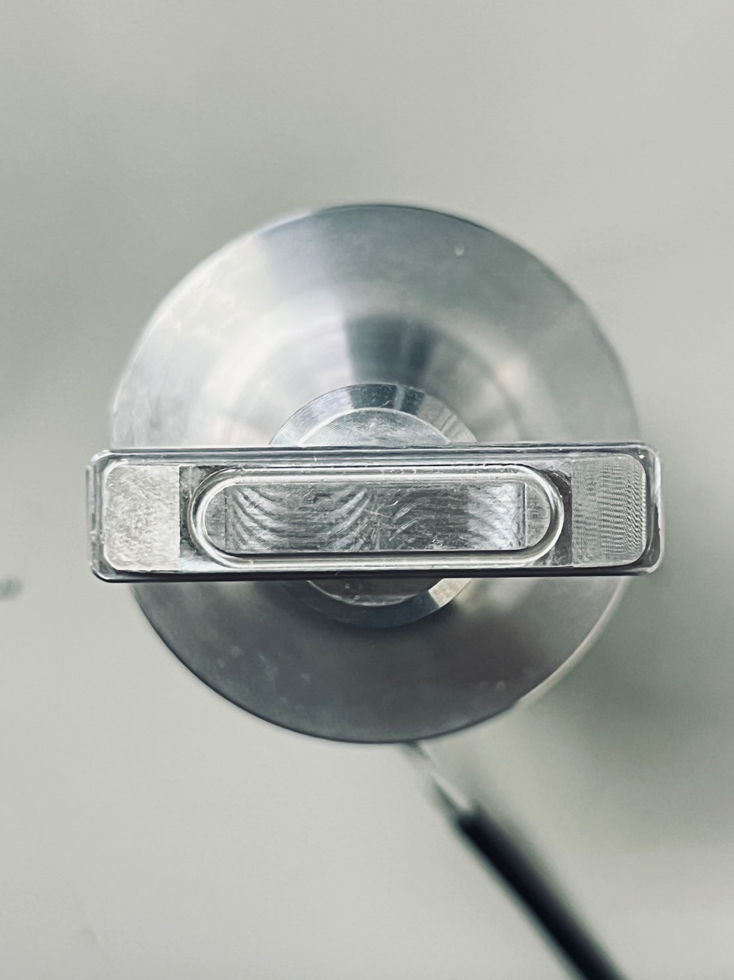
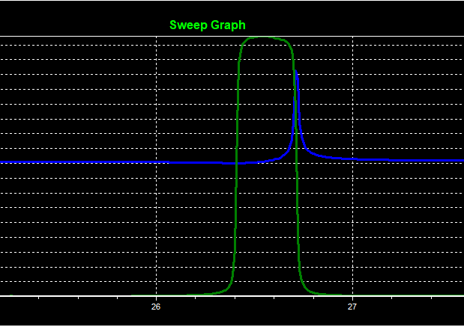
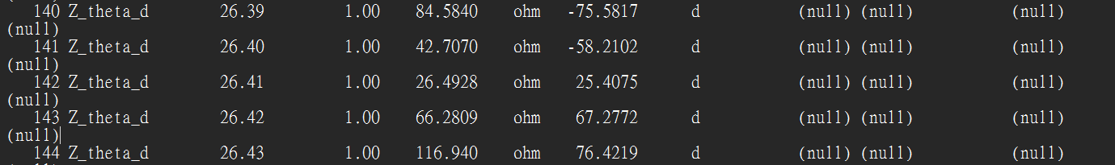
震盪子最佳諧振點_新加載頭

Slide 10
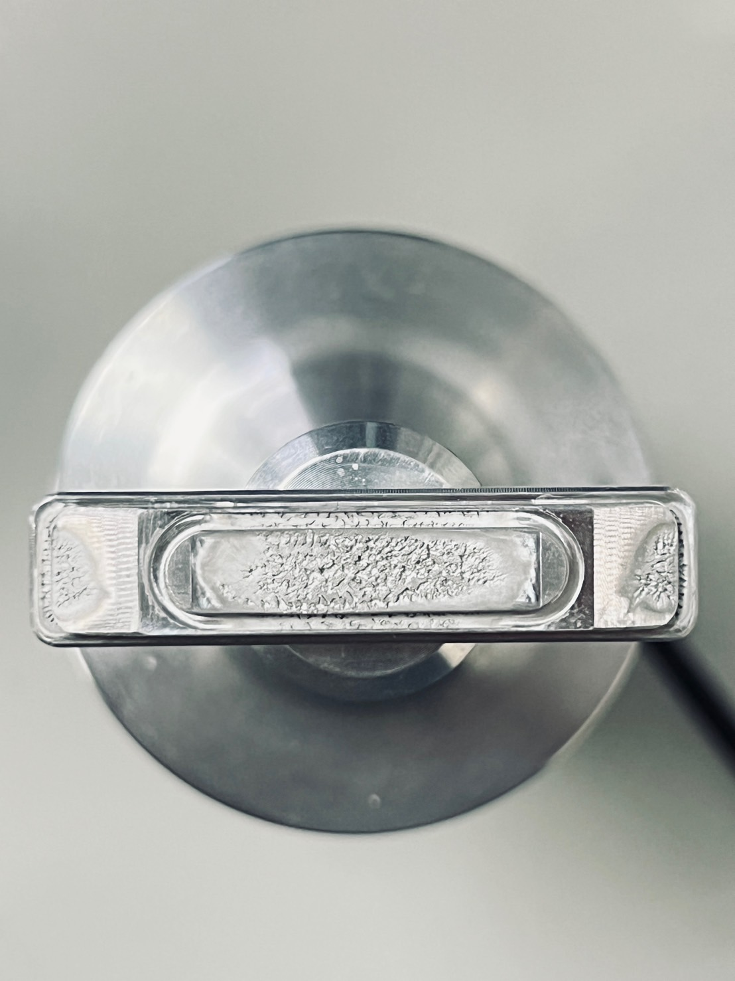
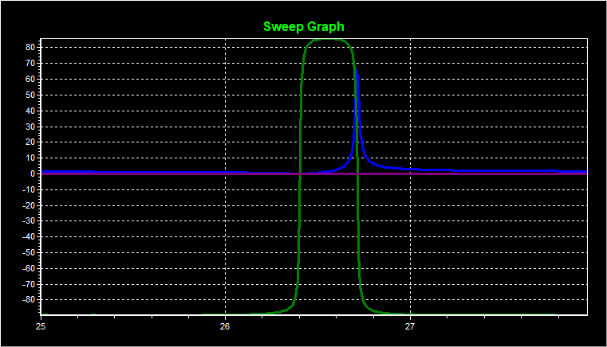
震盪子最佳諧振點_10HRS

Slide 11
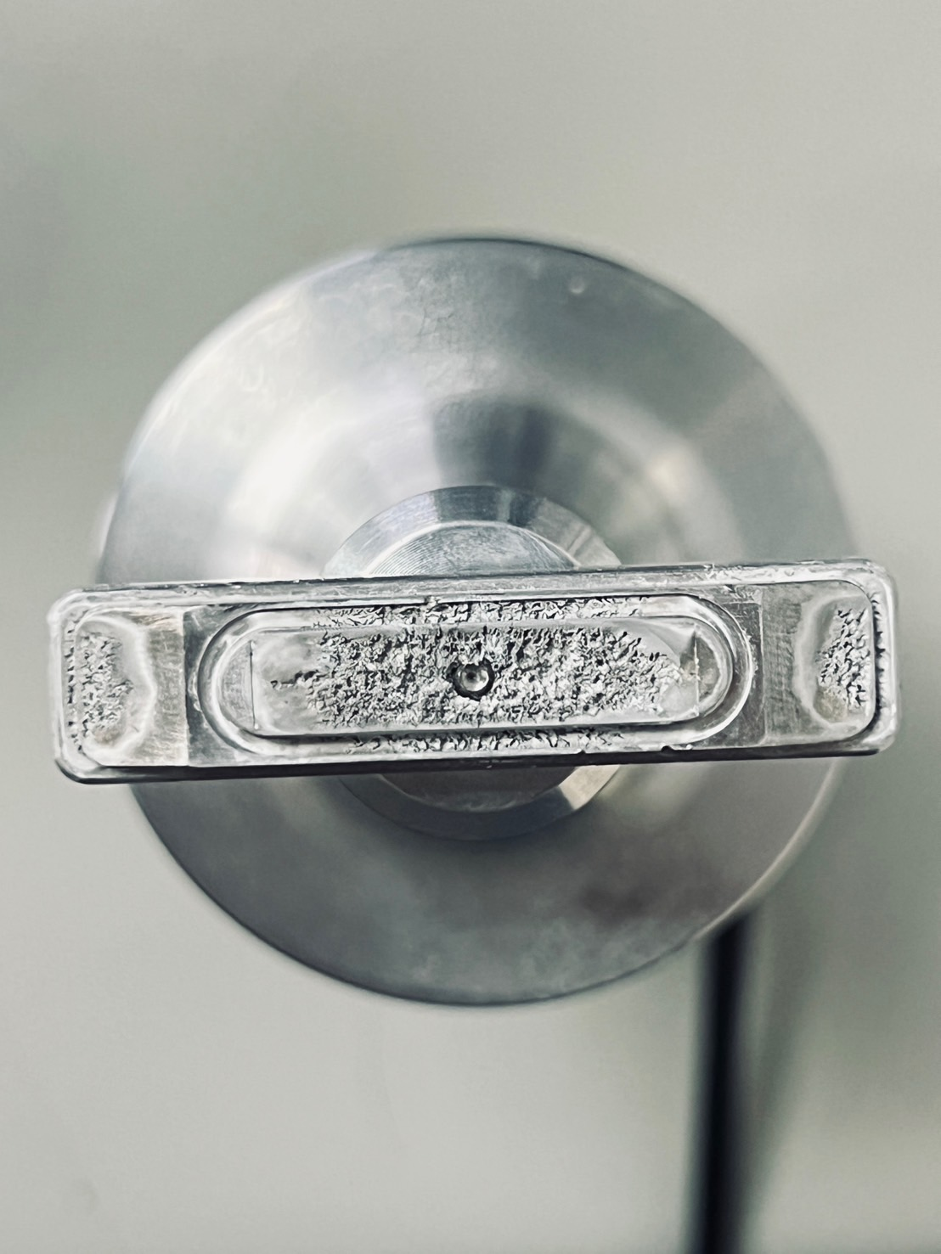
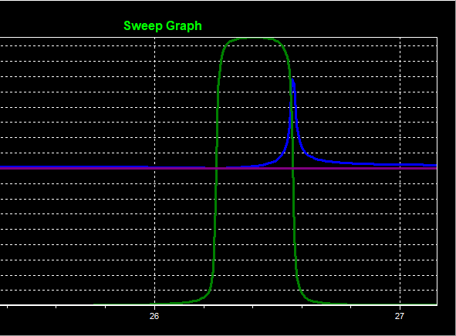
震盪子最佳諧振點_50HRS

Slide 12
預計進度
震盪子長時間並聯測試
並聯電路Layout

